Slide 1

大学物理规范作业
总（08）
波动方程

Slide 2
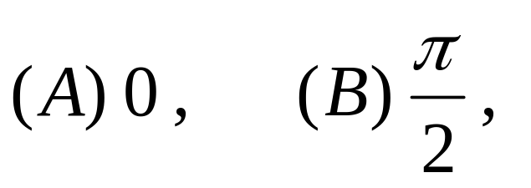
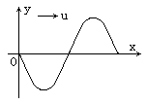
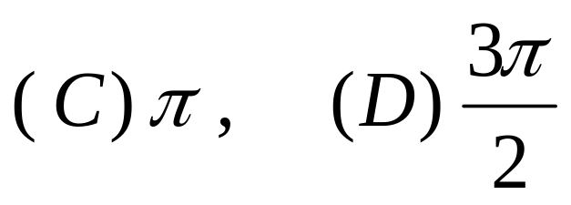
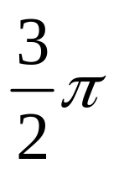
一、选择题
1.一平面余弦波在t=0时刻的波形曲线如图所示，则o点的振动初位相为：
（D）
分析：
由波形图可判定O点在该时刻的振动方向竖直向上（如图示）
由旋转矢量图可知此时的相位为
x
A

Slide 3
2.在下列几种说法中，正确的说法是：
（A）波源不动时，波源的振动周期与波动的周期在数值上是不同的。
（B）在波传播方向上的任一质点振动位相总是比波源的位相超前。
（C）在波传播方向上的任一质点振动位相总是比波源的位相滞后。
（D）波源的振动速度与波速相同。
（C）

Slide 4
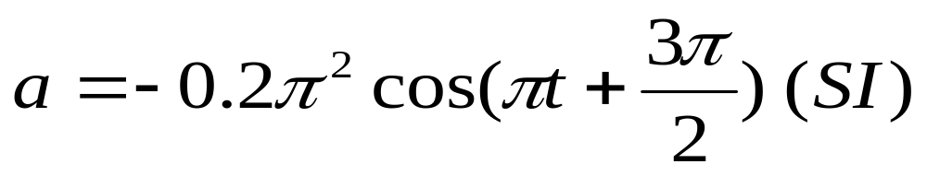
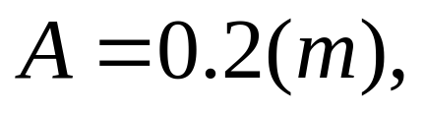
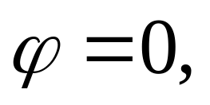

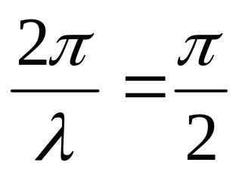
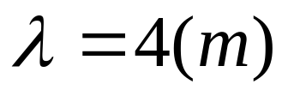
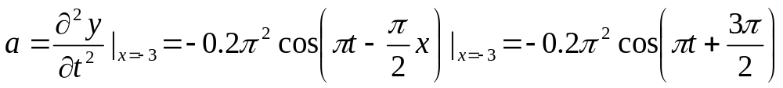
二、填空题
l.一平面简谐波沿x轴正方向传播,其波动方程为：y=0.2cos(πt-πx/2)（SI），则此波的波长λ= ；在x=-3米处媒质质点的振动加速度a的表达式为: 。
4m
分析：⑴由波动方程 得：
所以
⑵

Slide 5
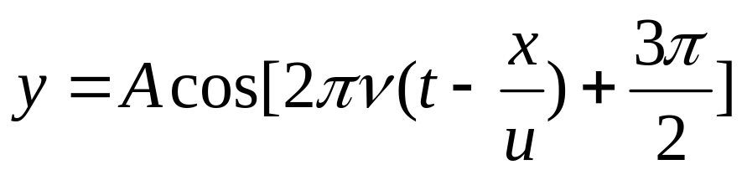
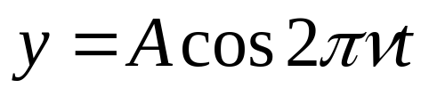
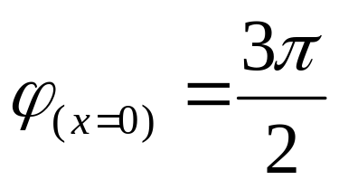
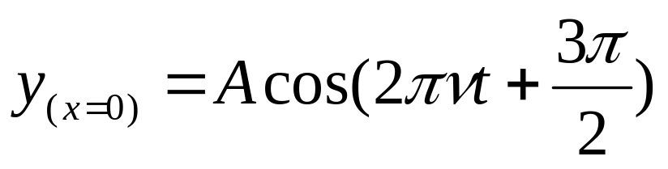
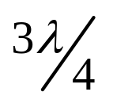

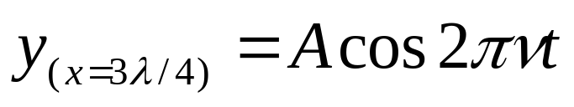
2.一平面简谐波沿x轴正向传播，振幅为A，频率为ν，传播速度为u，t=0时，在原点O处的质元由平衡位置向y轴正方向运动，则此波的波动方程为_______________________ ；距离O点3λ/4处的P点（如图所示）的振动方程为____________________ 。
分析：⑴由旋转矢量法得：
y
则o点振动方程：
波动方程为：
o
P
x
取 得P点振动方程：

Slide 6


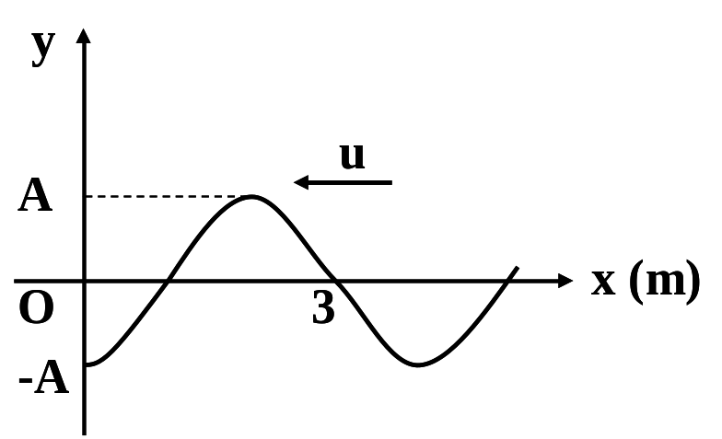
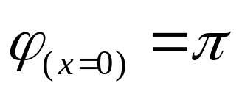

3.一图示为t=0时平面波波形图，则x=0处质元振动的初相位为 ___________；该波波长λ=_________m。
分析：⑴t=0时，x=0的质元处于负的最大位移，即
又由图可知x=3处与x=1处正好相距3λ/2，即

Slide 7
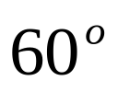
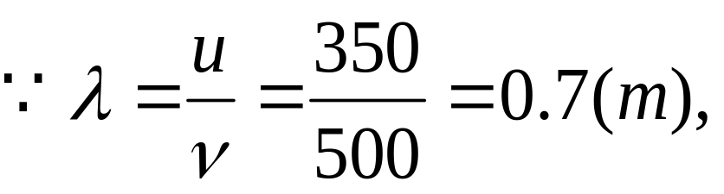
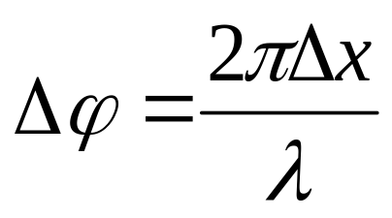
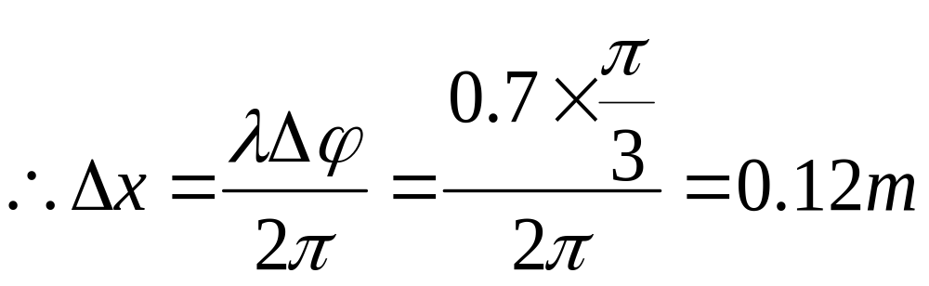
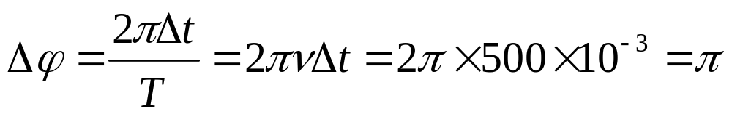
三、计算题
1.频率为500 HZ的简谐波，波速为350m/s。(1)沿波的传播方向，相差为 的两点间相距多远？(2)在某点，时间间隔为10⁻³s的两个振动状态，其相差为多大？
解：（1）
（2）

Slide 8
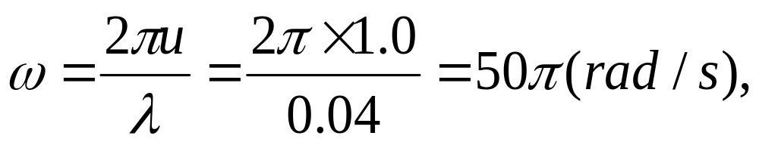
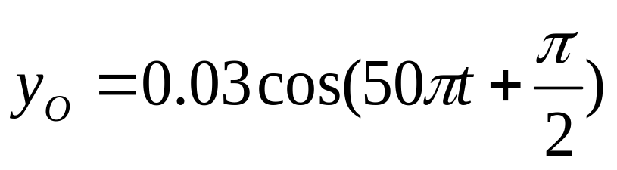
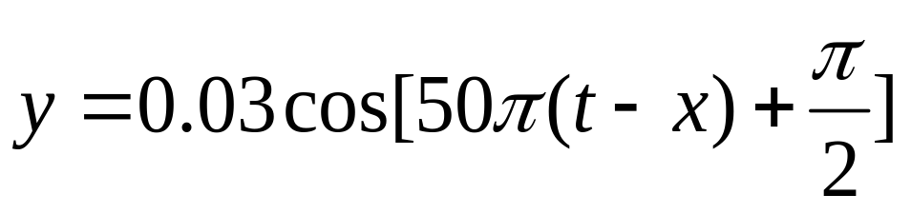
2.有一沿正x轴方向传播的平面简谐横波，波速u=1.0m/s，波长λ=0.04m，振幅A=0.03m ，若从坐标原点O处的质点恰在平衡位置并向负方向运动时开始计时，试求：（1）此平面波的波函数；（2）与原点相距x₁=0.05m处质点的振动方程及该点的初相位。
解：
（1）由题知
O点振动方程为：
波函数为：
（2）当x₁=0.05m时，代入波函数有：
初相位ϕ=-2π（或ϕ=0）

